Slide 1
Conjugaison horizontale.
Exemple de support pour travailler avec le JE à l’oral dès le CP.

Slide 2
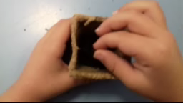

Slide 3
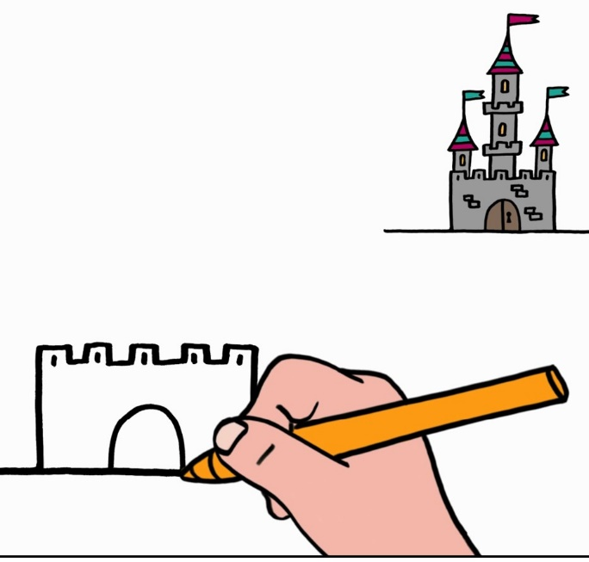

Slide 5
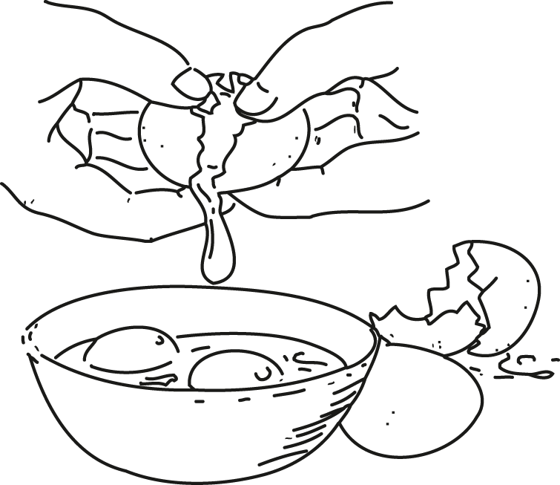

Slide 6
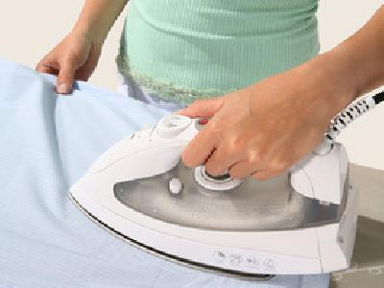

Slide 7
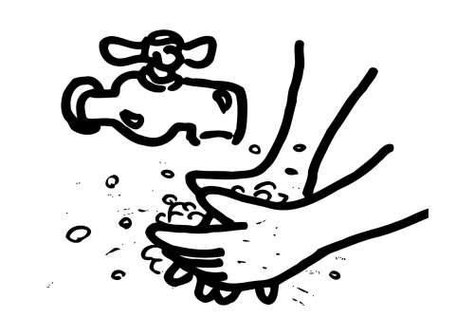

Slide 8
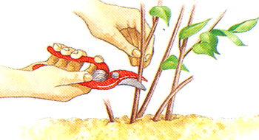

Slide 9
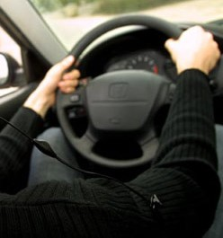

Slide 10
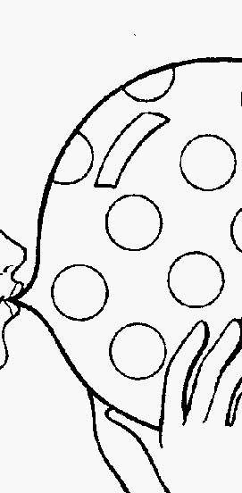

Slide 11
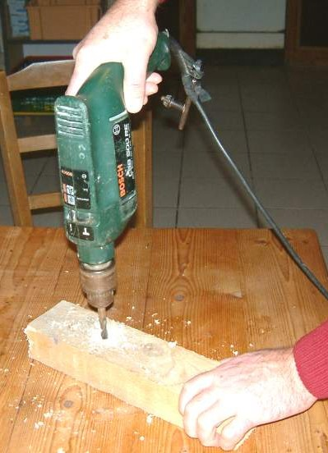

Slide 12
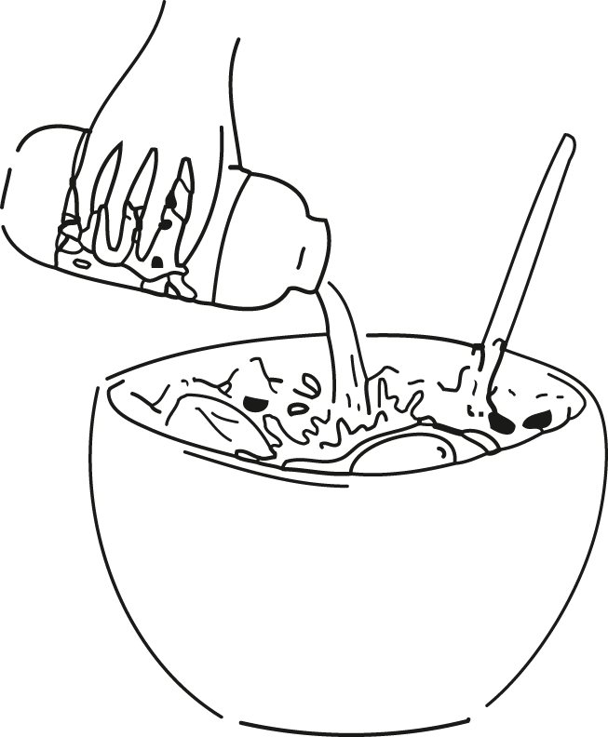

Slide 15
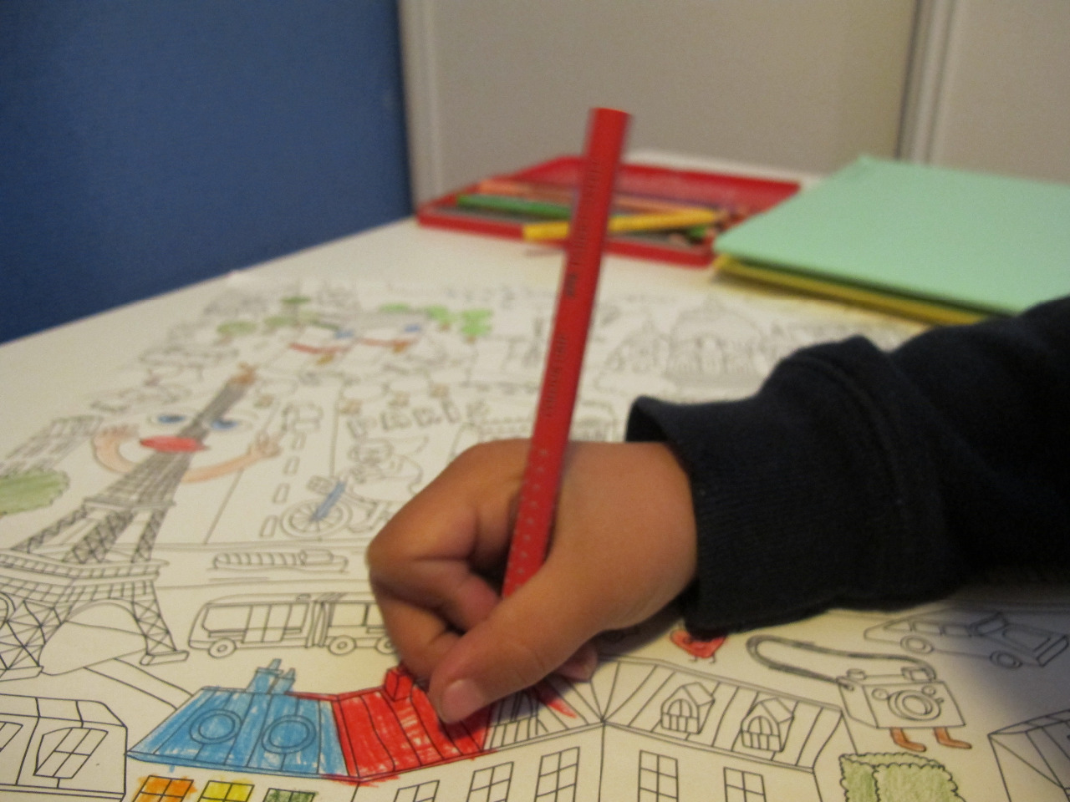

Slide 16
Hier,

Slide 17
Hier,

Slide 18
Hier,

Slide 19
Hier,

Slide 20
Hier,

Slide 21
Hier,

Slide 22
Hier,

Slide 23
Hier,

Slide 24
Hier,

Slide 25
Hier,

Slide 26
Hier,

Slide 27
Hier,

Slide 28
Hier,

Slide 29
Hier,
Demain,

Slide 30
Hier,
Demain,

Slide 31
Hier,
Demain,

Slide 32
Hier,
Demain,

Slide 33
Hier,
Demain,

Slide 34
Hier,
Demain,

Slide 35
Hier,
Demain,

Slide 36
Hier,
Demain,

Slide 37
Hier,
Demain,

Slide 38
Hier,
Demain,

Slide 39
Hier,
Demain,

Slide 40
Hier,
Demain,

